Slide 1
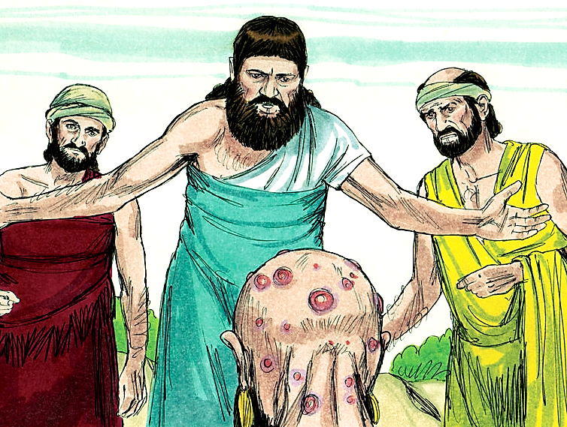

Estudio 43:
Amigos que Consuelan
(Job 4.1 – 20.29)
19 de agosto de 2014
Unidad 10: ¿Por qué Sufren los Seres Humanos?
La Biblia Libro por Libro, CBP®
Iglesia Bíblica Bautista de Aguadilla

Slide 2
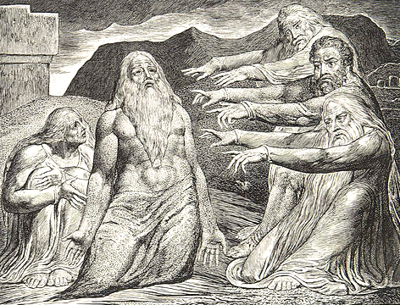
Contexto
Job
  4.1 – 20.29

Slide 3

Versículos Clave:
“Porque la aflicción no sale del polvo, Ni la molestia brota de la tierra. Pero como las chispas se levantan para volar por el aire, Así el hombre nace para la aflicción. Ciertamente yo buscaría a Dios, Y encomendaría a él mi causa; El cual hace cosas grandes e inescrutables, Y maravillas sin número;”
(Job 5.6–9, RVR60)

Slide 4
Bosquejo de Estudio
Job, que aconsejó a otros ahora necesita consejo
  Job 4.2-6
Declaraciones rígidas
  Job 4.7-8
El sufrimiento es una forma de disciplina
  Job 5.17-18
Argumento de Bildad
  Job 8.6-13
Argumento de Zofar
  Job 11.7-11

Slide 5
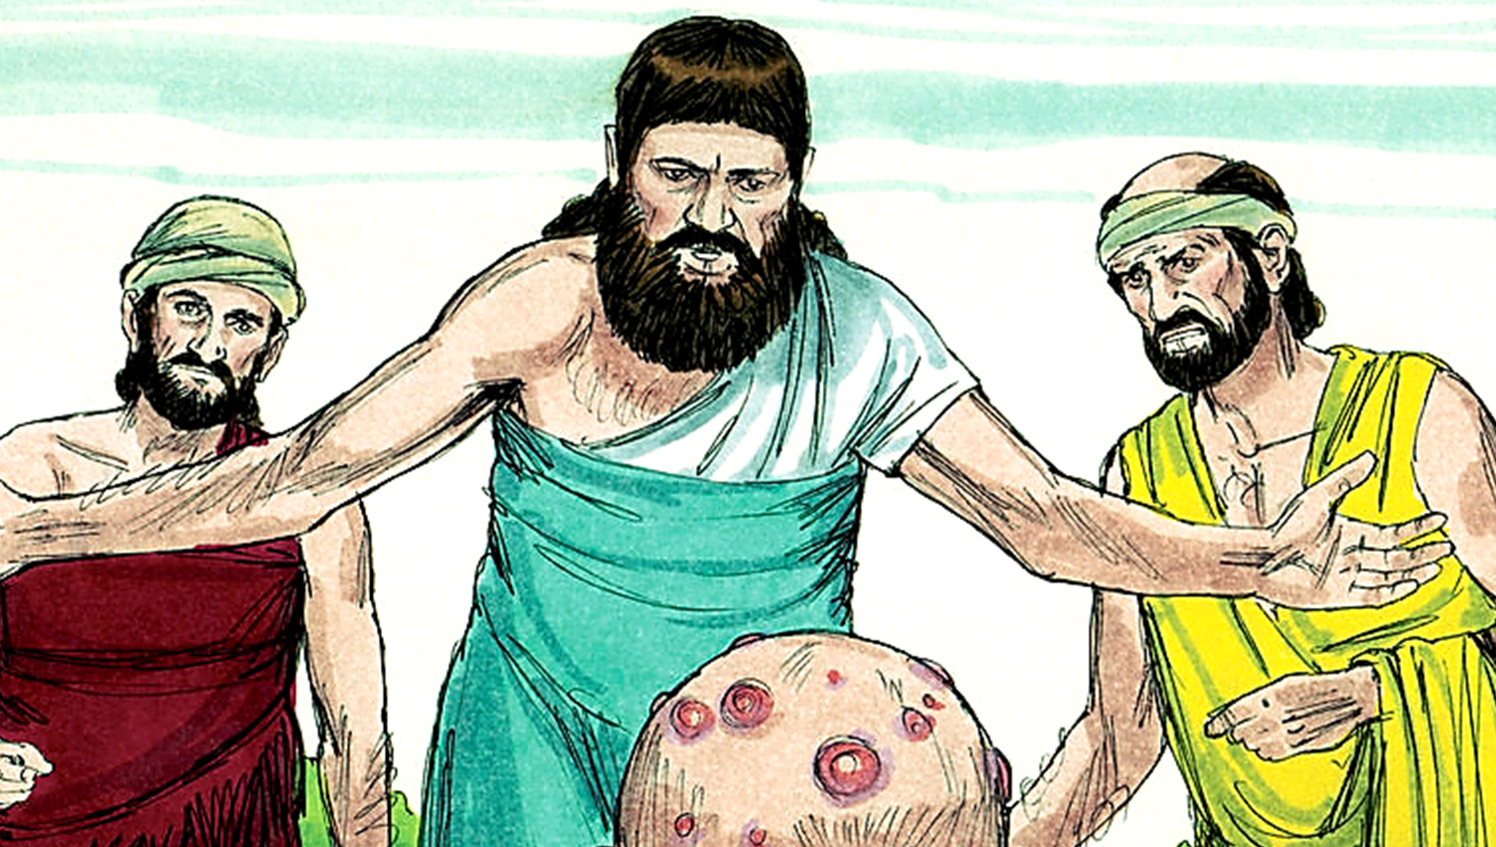
Job, que aconsejó a otros ahora necesita consejo Job 4.2-6
5

Slide 6
Job, que aconsejó a otros ahora necesita consejo Job 4.2-6
“Si probáremos a hablarte, te será molesto; Pero ¿quién podrá detener las palabras? He aquí, tú enseñabas a muchos, Y fortalecías las manos débiles; Al que tropezaba enderezaban tus palabras, Y esforzabas las rodillas que decaían. Mas ahora que el mal ha venido sobre ti, te desalientas; Y cuando ha llegado hasta ti, te turbas. ¿No es tu temor a Dios tu confianza? ¿No es tu esperanza la integridad de tus caminos?” (Job 4.2–6, RVR60)
6

Slide 7
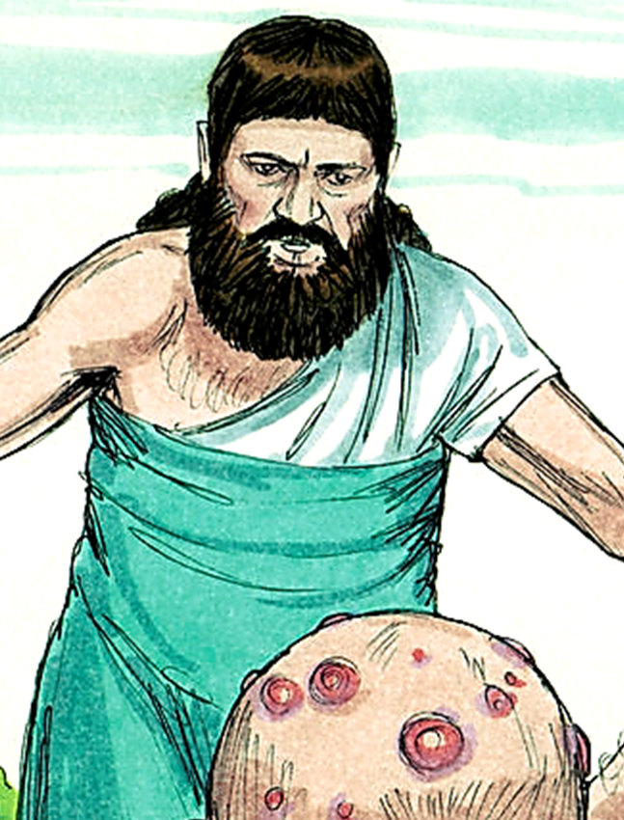
Job, que aconsejó a otros ahora necesita consejo Job 4.2-6
Elifaz (Dios es victorioso).
El más viejo de los amigos que vinieron a consolar a Job. Es llamado “temanita”, o sea, nativo o habitante de Temán (Job 2:11).
Descendía de Temán, hijo de Esaú y su mujer hetea Ada.
Temán vino a sinónimo de Edom. (Génesis 36:10–12; 1 Crónicas 1:35–36; Jeremías 49:7, Abdías 9).
7

Slide 8
Job, que aconsejó a otros ahora necesita consejo Job 4.2-6
Diplomáticamente, Elifaz comenzó con una disculpa y le pidió a Job que tuviera paciencia para escucharlo.
Parece que no quiso lastimar a su amigo; sin embargo, por el bien de él, iba a darle unos consejos dolorosos.
Creía que Job había errado y tendría que arrepentirse antes de ser restaurado.
8

Slide 9
Job, que aconsejó a otros ahora necesita consejo Job 4.2-6
Alabó a Job por haber sido un consejero excelente: había instruido a muchos, había afirmado “manos débiles”, y había levantado y fortalecido a los que tenían impedimentos (vv. 3, 4).
9

Slide 10
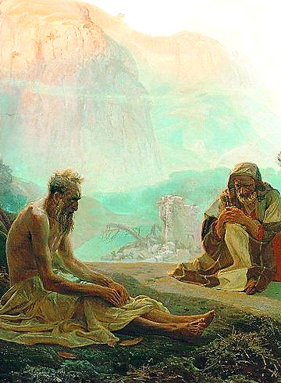
Job, que aconsejó a otros ahora necesita consejo Job 4.2-6
Sin embargo, esto era en aquel entonces. Ya que las dificultades le habían llegado, dijo que era impaciente y estaba turbado (v. 5).
Perceptiblemente tocó el corazón del problema de Job: “¿Acaso tu confianza no es tu devoción [lit. temor de Dios]; y la integridad de tus caminos, tu esperanza?” (v. 6).
10

Slide 11
Job, que aconsejó a otros ahora necesita consejo Job 4.2-6
Tuvo razón en lo que dijo; sin embargo, se equivocó en la aplicación de ello.
Creía que Job se había apartado del “temor de Dios”, y su aflicción era el resultado de su pecado (ver 5:6–8; 22:5).
¡Una buena teología fue mal aplicada!
11

Slide 12
Job, que aconsejó a otros ahora necesita consejo Job 4.2-6
Sí, Job confiaba en su propia integridad, pero Elifaz se equivocó en su juicio: aplicó mal una verdad acertada.
Pues durante la crisis, era “el temor de Dios” y la confianza que Job tuvo en él que le mantuvo.
El error de Elifaz era el del dogmatismo de juzgar antes de entender la situación.
12

Slide 13
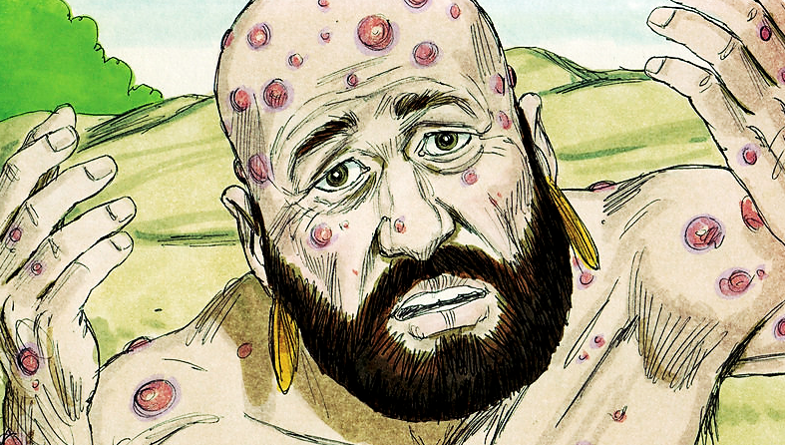
Declaraciones rígidas
Job 4.7-8
13

Slide 14
Declaraciones rígidas
Job 4.7-8
“Recapacita ahora; ¿qué inocente se ha perdido? Y ¿en dónde han sido destruidos los rectos? Como yo he visto, los que aran iniquidad Y siembran injuria, la siegan.”
(Job 4.7–8, RVR60)
14

Slide 15
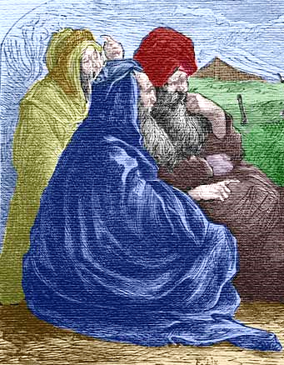
Declaraciones rígidas
Job 4.7-8
Elifaz presentó el argumento clásico para la retribución mecánica, lo cual era su tema central.
Creía que Dios, el Juez justo, no permitiría que pereciera el inocente (Génesis 18:25).
Lo dicho era una verdad.
15

Slide 16
Declaraciones rígidas
Job 4.7-8
Sin embargo, se equivocó en doble sentido: creía en una retribución automática e inmediata; también, juzgaba a Job indirectamente de ser culpable (1:8; 2:3).
16

Slide 17
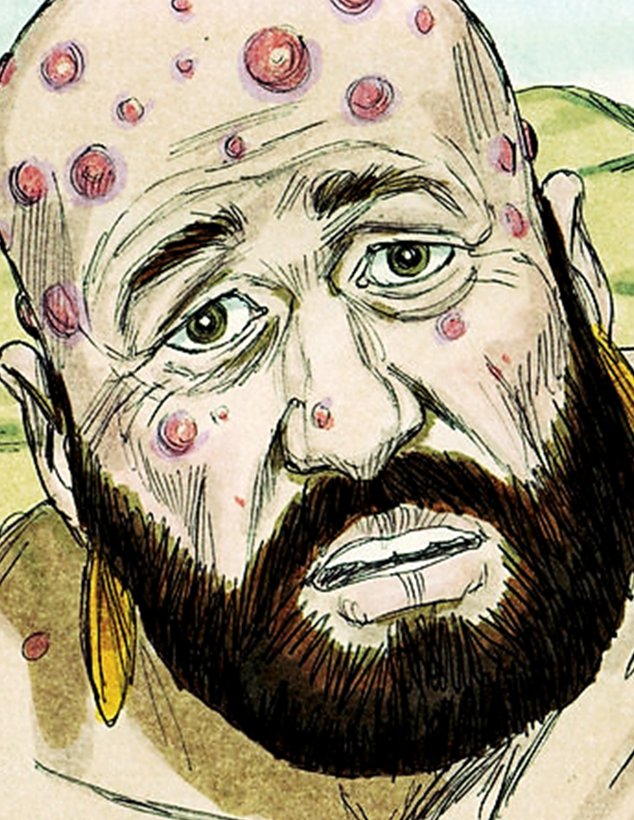
Declaraciones rígidas
Job 4.7-8
Como prueba, se presentó la doctrina de su propia experiencia, y atacó a Job en una forma general:
  V. 8;
  Proverbios 22:8;
  Oseas 10:13;
  Gálatas 6:7.
17

Slide 18
Declaraciones rígidas
Job 4.7-8
A pesar de la verdad del dicho, lo contrario, “los que sufren cosechan la iniquidad de lo que sembraron”, no siempre es cierto.
La tribulación de Job no llegó por causa de la iniquidad que había sembrado.
18

Slide 19
Declaraciones rígidas
Job 4.7-8
Elifaz aplicó mal la ley de la causa y el efecto: el sufrir y la muerte que parecía tan cerca para Job no eran “el soplo” de la ira y el juicio de Dios.
19

Slide 20

Declaraciones rígidas
Job 4.7-8
Se emplean cinco palabras diferentes para “leones” en los versículos 10 y 11; probablemente, estos representan a las personas poderosas, violentas y malvadas (Salmo 17:12; 34:10).
Tal como el cazador destruye al león, el animal más poderoso del bosque, así también será el destino del malvado.
20

Slide 21

Declaraciones rígidas
Job 4.7-8
La palabra clave de estos versículos es “perecer” (vv. 7, 8, 11); literalmente significa “secar” o “marchitarse” (abad 6), lo cual describía bien lo que los amigos vieron en Job.
21

Slide 22
Declaraciones rígidas
Job 4.7-8
El discurso que inició con unas palabras fingidas de consuelo dio un giro, y con insensibilidad, Elifaz acusó directamente a Job de ser responsable por su condición.
Así que, el amigo se convirtió en un adversario y fiscal; el rol que jugaba también Satanás.
22

Slide 23
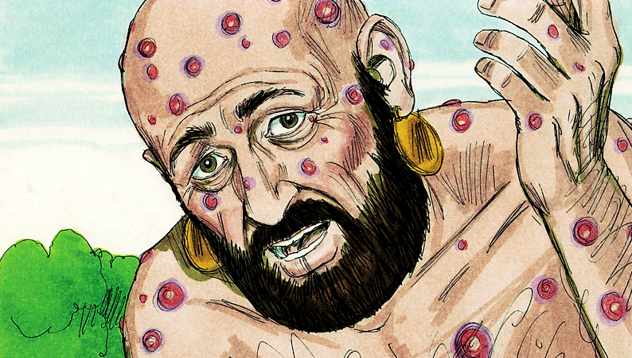
El sufrimiento es una forma de disciplina Job 5.17-18
23

Slide 24
El sufrimiento es una forma de disciplina Job 5.17-18
“He aquí, bienaventurado es el hombre a quien Dios castiga; Por tanto, no menosprecies la corrección del Todopoderoso. Porque él es quien hace la llaga, y él la vendará; El hiere, y sus manos curan.”
(Job 5.17–18, RVR60)
24

Slide 25
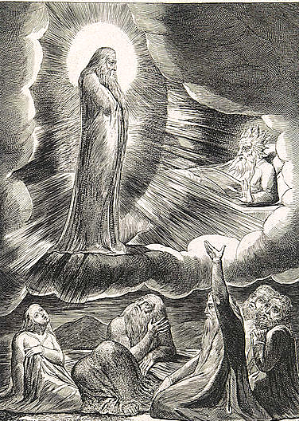
El sufrimiento es una forma de disciplina Job 5.17-18
Elifaz confiaba en la iluminación intuitiva por medio de visiones.
Para convencer a Job, agregó una prueba sacada de su experiencia (4:8) que le parecía que era una revelación fantástica (v. 15).
25

Slide 26
El sufrimiento es una forma de disciplina Job 5.17-18
Había recibido el mensaje secretamente (v. 12).
Espantosamente “un fantasma pasó” en frente de él y le habló con voz apacible (vv. 15–17).
26

Slide 27
El sufrimiento es una forma de disciplina Job 5.17-18
La doctrina de la innata impureza humana era bien conocida y no merecía tanta fanfarria como la que le dio Elifaz: su visión no era una revelación nueva.
27

Slide 28
El sufrimiento es una forma de disciplina Job 5.17-18
Elifaz no era un profeta; en consecuencia, la palabra no llegó directamente de Dios.
Sin embargo, como un sabio, la verdad llegó por medio de un fantasma en forma de una pregunta retórica.
28

Slide 29
El sufrimiento es una forma de disciplina Job 5.17-18
Evidentemente quiso dar más autoridad a su argumento e hizo un esfuerzo para hacerlo aparecer como una voz profética.
No obstante, no había nada en la revelación que Job no supiera, y no había nada en ella para consolarlo ni para convencerlo.
29

Slide 30
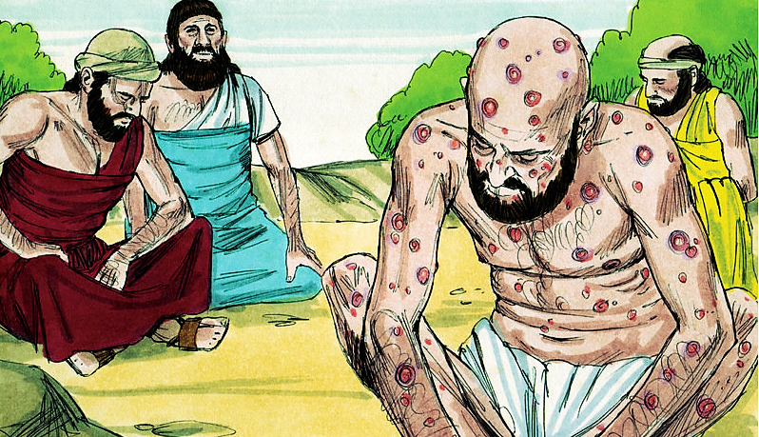
Argumento de Bildad
Job 8.6-13
30

Slide 31
Argumento de Bildad
Job 8.6-13
“Si fueres limpio y recto, Ciertamente luego se despertará por ti, Y hará próspera la morada de tu justicia. Y aunque tu principio haya sido pequeño, Tu postrer estado será muy grande. Porque pregunta ahora a las generaciones pasadas, Y disponte para inquirir a los padres de ellas; Pues nosotros somos de ayer, y nada sabemos, Siendo nuestros días sobre la tierra como sombra...”
31

Slide 32
Argumento de Bildad
Job 8.6-13
“…¿No te enseñarán ellos, te hablarán, Y de su corazón sacarán palabras? ¿Crece el junco sin lodo? ¿Crece el prado sin agua? Aun en su verdor, y sin haber sido cortado, Con todo, se seca primero que toda hierba. Tales son los caminos de todos los que olvidan a Dios; Y la esperanza del impío perecerá;”
(Job 8.6–13, RVR60)
32

Slide 33
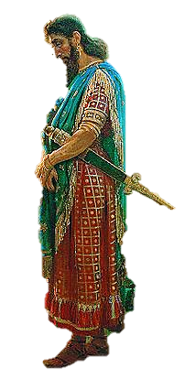
Argumento de Bildad
Job 8.6-13
Bildad era un descendiente de Súaj, hijo de Abraham y Cetura (Génesis 25:2).
Probablemente representó la sabiduría de la zona este de Arabia.
Era un tradicionalista y ortodoxo hasta el extremo.
33

Slide 34
Argumento de Bildad
Job 8.6-13
Se preocupaba por la justicia de Dios, y seguía el argumento de Elifaz sin agregar algo nuevo a ello.
No obstante, era mucho más directo y vehemente que éste.
Creía en la justicia retributiva: aun las calamidades sufridas por los hijos y Job eran resultado de sus propios pecados (v. 4).
34

Slide 35
Argumento de Bildad
Job 8.6-13
Bildad piadosamente le recomendó a Job que buscara a Dios, y que implorara “la gracia del Todopoderoso” (v. 5).
Si lo hiciera y fuera “limpio y recto”, Dios “restauraría” su morada y engrandecería su porvenir (vv. 6, 7).
Sin entender lo que dijo, Bildad hizo una profecía inesperada (42:10–16).
35

Slide 36
Argumento de Bildad
Job 8.6-13
En su apelación, Bildad, a pesar de la verdad inherente en sus palabras, se acercaba peligrosamente a la teología que entendía el Adversario, la cual era básicamente egoísta y materialista.
El amigo Bildad no entendía la teología de la gracia y la fe.
36

Slide 37

Argumento de Bildad
Job 8.6-13
Para comprobar la veracidad de su condenación y exhortación, Bildad apelaba a las verdades descubiertas por las generaciones pasadas (v. 8).
Ellos habían llegado a lo verídico (vv. 9, 10).
Glorificó y deificó la tradición: era la sabiduría superior y era suficiente para el presente.
37

Slide 38
Argumento de Bildad
Job 8.6-13
Bildad no entendió el problema de Job; trágicamente, la verdad que quiso compartir, la que significaba tanto para él, no era aplicable para su amigo.
Contestó una pregunta que no era la que Job hizo.
38

Slide 39
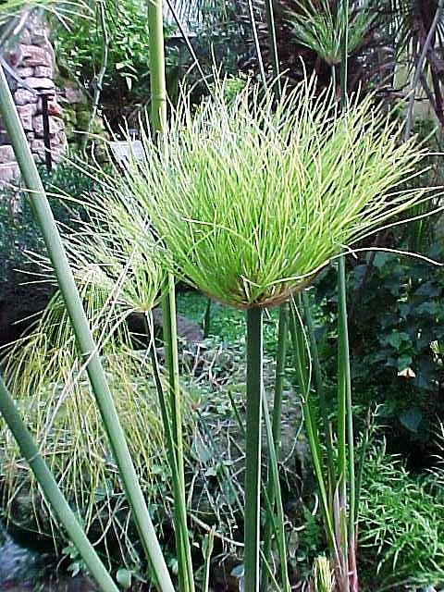
Argumento de Bildad
Job 8.6-13
Bildad usó tres ilustraciones de los sabios para reforzar su argumento.
Veamos la primera.
Se refirió a la sabiduría egipcia y comparó los malvados al papiro, una planta del pantano: cuando carece del agua y calor, se seca y se corta (vv. 11–13; Salmo 1:3; 92:6).
39

Slide 40
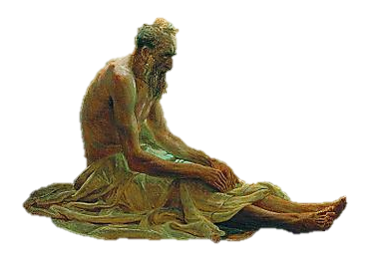
Argumento de Bildad
Job 8.6-13
Evidentemente pensó que Job iba a dejar de buscar a Dios y quiso animarlo a seguirlo (vv. 5–7; ver Salmo 10:4; 14:1; 53:2).
40

Slide 41
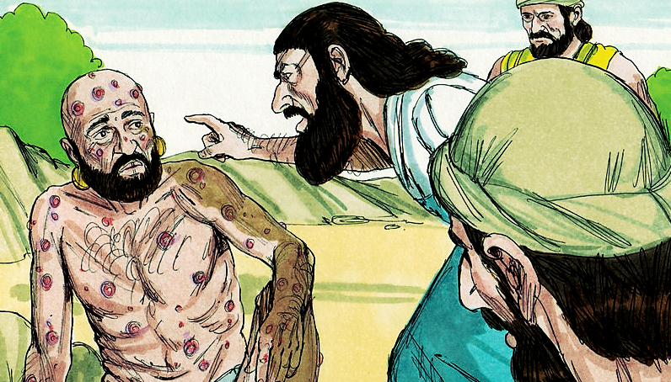
Argumento de Zofar
Job 11.7-11
41

Slide 42
Argumento de Zofar
Job 11.7-11
“¿Descubrirás tú los secretos de Dios? ¿Llegarás tú a la perfección del Todopoderoso? Es más alta que los cielos; ¿qué harás? Es más profunda que el Seol; ¿cómo la conocerás? Su dimensión es más extensa que la tierra, Y más ancha que el mar. Si él pasa, y aprisiona, y llama a juicio, ¿Quién podrá contrarrestarle? Porque él conoce a los hombres vanos; Ve asimismo la iniquidad, ¿y no hará caso?”
(Job 11.7–11, RVR60)
42

Slide 43
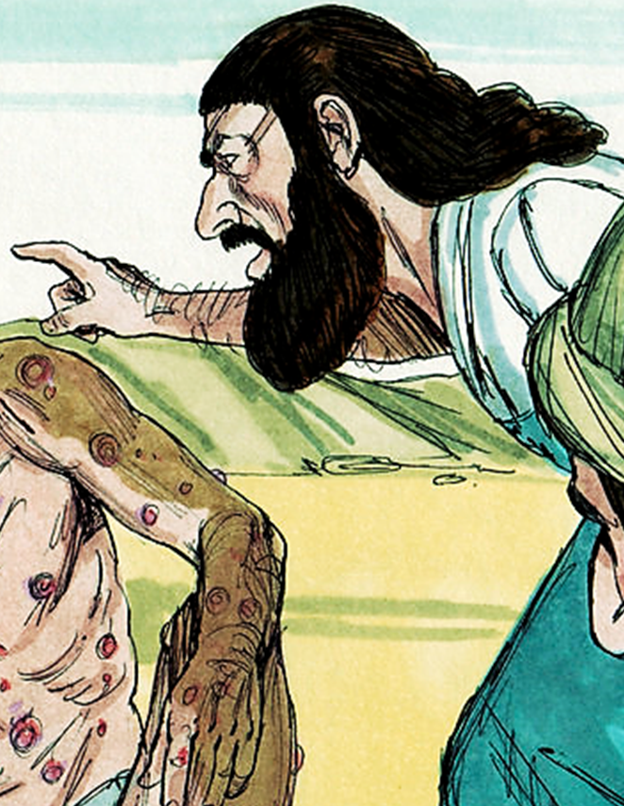
Argumento de Zofar
Job 11.7-11
Ahora Zofar, el conformista más dogmático y legalista de los tres amigos, atacaba directamente a Job por rechazar la pureza de la sabiduría tradicional.
No entendía las palabras de su amigo y lo censuró por su esfuerzo para justificarse; cruelmente afirmó que su castigo era menor que el que merecía (11:6).
43

Slide 44
Argumento de Zofar
Job 11.7-11
Zofar era un fanático devoto de la sabiduría tradicional y evidentemente la igualaba con la sabiduría divina.
Defendía la justicia de Dios, no su amor;
44

Slide 45
Argumento de Zofar
Job 11.7-11
Al percibir que Job había acusado a Dios falsamente, Zofar sintió una necesidad urgente que Dios lo refutara.
Debido al silencio divino, creía que él tendría que hablar por Dios.
Entonces, le preguntó a Job si éste podría alcanzar “las cosas profundas de Dios” y su “propósito” (v. 7).
45

Slide 46
Argumento de Zofar
Job 11.7-11
Zofar quiso enseñar a Job que la búsqueda humana no puede alcanzar la grandeza de la sabiduría divina.
En su discurso Job reconoció que Dios no era hombre para que le respondiera, o para que los dos vinieran juntos a juicio; no obstante, quiso que hubiera un árbitro entre ellos (9:32–34).
46

Slide 47
Argumento de Zofar
Job 11.7-11
De su parte, Zofar le informó que Dios era más “alto que los cielos” y “más profundo que el Seol”; aún si hubiera un encuentro, ¿qué podía Job hacer o saber? (vv. 8, 9).
¡La sabiduría de Job era tan deficiente!
47

Slide 48
Argumento de Zofar
Job 11.7-11
Dios era absoluto en su poder y no había manera de apelar sus veredictos. Job también estaba de acuerdo con esto; sin embargo, las conclusiones de Zofar eran diferentes en cuanto a su evaluación moral de Job.
En esto, Zofar y Dios no estuvieron de acuerdo.
48

Slide 49
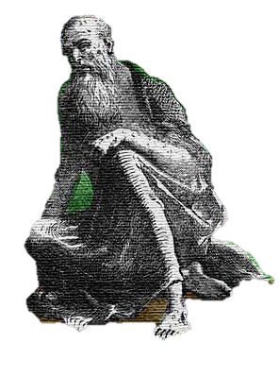
Argumento de Zofar
Job 11.7-11
Por cierto, por medio de su omnisciencia, Dios siempre sabía la realidad de una situación.
Así que, según Zofar, por medio del juicio de Dios sobre los “hombres vanos” era posible identificarlos.
49

Slide 50
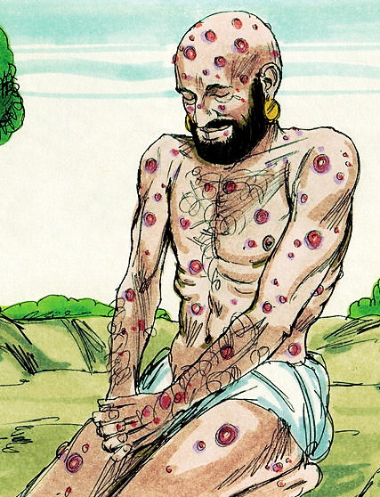
Argumento de Zofar
Job 11.7-11
Por su sufrimiento se reconocía que Job era culpable.
Por lo tanto, aun si Dios estuviera, ¿quién lo pudiera detener? (v. 10; 9:11 ss.); conoció “a los hombres vanos” y veía la iniquidad de ellos (vv. 11, 12).
50

Slide 51
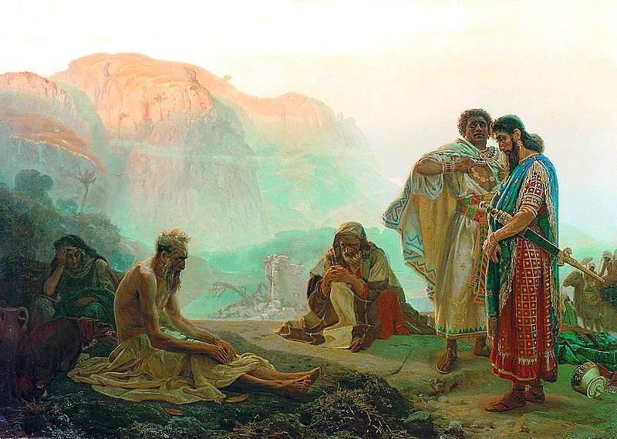
Aplicaciones
Es un concepto casi universal que el sufrimiento se debe a algún pecado.
  Cuando la gente le preguntaba a Cristo quién había pecado, al ver al ciego de nacimiento, ¿Cuál fue la respuesta de Cristo? (Juan 9.1, 3).
  ¿Qué relación tiene este pasaje con el problema del sufrimiento?
51

Slide 52
Aplicaciones
El mejor consuelo que podemos dar a los que sufren es nuestra presencia, un abrazo y una promesa de orar por ellos en la crisis que están experimentando.
52

Slide 53
Aplicaciones
Los intentos de explicar la naturaleza de Dios y su manera de tratar a los seres humanos tienden a caer en oídos sordos cuando uno está sufriendo.
“Gozaos con los que se gozan; llorad con los que lloran.” (Romanos 12.15, RVR60)
53

Slide 54
Bibliografía
Carson, D., France, R., Motyer, J., & Wenham, G. (2000, c1999). Nuevo comentario Bíblico : Siglo veintiuno (electronic ed.) (Lc 6.20-26). Miami: Sociedades Bı́blicas Unidas.
Douglas, J.D. Nuevo Diccionario Bíblico : Primera Edición. Miami: Sociedades Bíblicas Unidas, 2000.
LBLA Mapas, electronic ed. La Habra, CA: Foundation Publications, Inc., 2000.
Lockward, Alfonso. Nuevo Diccionario De La Biblia. Miami: Editorial Unilit, 2003.
Mapas De La Biblia Caribe, electronic ed. Nashville: Editorial Caribe, 2000, c1998.
Martínez, Mario, et al, eds. El Expositor Bíblico: La Biblia, Libro por Libro, Maestros de jóvenes y Adultos, Volumen 2, 5nta Ed. El Paso, Texas: Casa Bautista de Publicaciones, 2007, c1995.
Nelson, Wilton M. y Juan Rojas Mayo, Nelson Nuevo Diccionario Ilustrado De La Biblia, electronic ed. Nashville: Editorial Caribe, 2000, c1998.
Vine, W.E. Vine Diccionario Expositivo De Palabras Del Antiguo Y Del Nuevo Testamento Exhaustivo, electronic ed. Nashville: Editorial Caribe, 2000, c1999.
Walvoord, J. F., & Zuck, R. B. (1996). El conocimiento bíblico, un comentario expositivo: Antiguo Testamento, tomo 1: Génesis-Números (125). Puebla, México: Ediciones Las Américas, A.C.
Carro, D., Poe, J. T., Zorzoli, R. O., & Editorial Mundo Hispano (El Paso, T. (1993-). Comentario bı́blico mundo hispano Exodo (1. ed.) (26). El Paso, TX: Editorial Mundo Hispano.
Wiersbe, W. W. (1995). Bosquejos expositivos de la Biblia: Antiguo y Nuevo Testamento (electronic ed.). Nashville: Editorial Caribe.
MacDonald, W. (2004). Comentario Bíblico de William MacDonald: Antiguo Testamento y Nuevo Testamento (46). Viladecavalls (Barcelona), Espa±a: Editorial CLIE. φ
Platt, Alberto T. Estudios Bı́blicos ELA: Para que creáis (Juan). Puebla, Pue., México: Ediciones Las Américas, A. C., 1995. Print.
Gillis, C. (1991). El Antiguo Testamento: Un Comentario Sobre Su Historia y Literatura, Tomos I-V (╔x 14.21). El Paso, TX: Casa Bautista De Publicaciones.
Hendriksen, William. Comentario al Nuevo Testamento: El Evangelio según San Juan. Grand Rapids, MI: Libros Desafío, 1981. Print.
Bartley, James et al. Comentario bı́blico mundo hispano: Job. 1. ed. El Paso, TX: Editorial Mundo Hispano, 2004. Print.
Cevallos, Juan Carlos. Comentario Bφblico Mundo Hispano tomo 7: Juan Carlos Cevallos y Rubén O Zorzoli.; editores generales, Juan Carlos Cevallos y Rubén O Zorzoli. El Paso, TX: Editorial Mundo Hispano, 2005. Print.
  http://www.dsmedia.org/resources/illustrations/sweet-publishing/john
54
Notes:
54

Slide 55
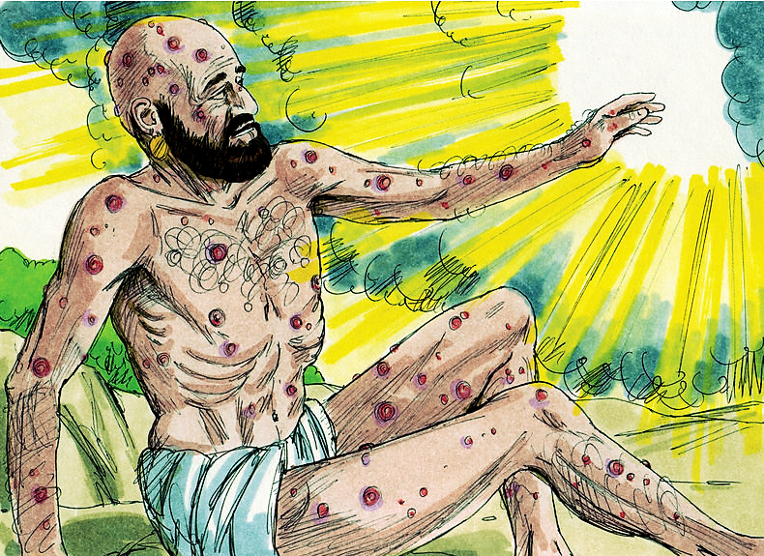
Dios Habla en el Torbellino
(Job 21.1 – 40.2)
26 de agosto de 2014
Próximo Estudio
La Biblia Libro por Libro, CBP®
Iglesia Bíblica Bautista de Aguadilla

Slide 56


